Slide 1
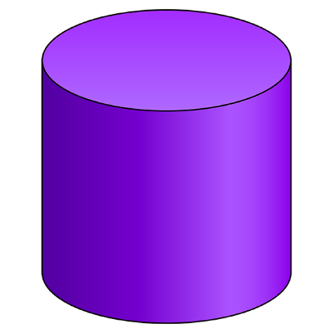
Volume of a Cylinder (working backwards)
Silent
Teacher
Intelligent Practice
Narration
Your Turn
Practice

Slide 2
Worked Example
Your Turn
$$r cm$$
$Volume=810πcm^{3}$
$$r cm$$
$Volume=160πcm^{3}$
$$10 cm$$
$$10 cm$$

Slide 3
$Volume=360πcm^{3}$
$Volume=90πcm^{3}$
$Volume=90πcm^{3}$
1) 2) 3)
$$r cm$$
$$r cm$$
$$d cm$$
$$10 cm$$
$$10 cm$$
$$10 cm$$
$Volume=90πcm^{3}$
$Volume=90πcm^{3}$
$Volume=180πcm^{3}$
4) 5) 6)
$$3 cm$$
$$6 cm$$
$$6 cm$$
$$x cm$$
$$x cm$$
$$x cm$$
$Volume=180πcm^{3}$
$Volume=180πcm^{3}$
$Volume=180πcm^{3}$
7) 8) 9)
$$6 cm$$
$$6 cm$$
$$6 cm$$
$$x cm$$
$$2x cm$$
$$2x cm$$

Slide 4
$Volume=360πcm^{3}$
$Volume=90πcm^{3}$
$Volume=90πcm^{3}$
1) 2) 3)
$$r cm$$
$$r cm$$
$$d cm$$
$r=$ 6cm
$$10 cm$$
$r=$ 3cm
$$10 cm$$
$d$ = 6cm
$$10 cm$$
$Volume=90πcm^{3}$
$Volume=90πcm^{3}$
$Volume=180πcm^{3}$
4) 5) 6)
$$3 cm$$
$$6 cm$$
$$6 cm$$
$x=10cm$
$$x cm$$
$x=2.5cm$
$$x cm$$
$x=5cm$
$$x cm$$
$Volume=180πcm^{3}$
$Volume=180πcm^{3}$
$Volume=180πcm^{3}$
7) 8) 9)
$$6 cm$$
$$6 cm$$
$$6 cm$$
$$x cm$$
$2x=20cm$
$$2x cm$$
$2x=5cm$
$$2x cm$$
$x=20cm$
$x=10cm$
$x=2.5cm$

